Slide 1
과목_학년학기_단원 | suhi_p_0402_03
차시명 | 10 정리해 보아요
파일명 | suhi_p_0402_03_0010
검토 | 담당
수학팀 | 오승태
문서 HISTORY
번호 | 버전 | 문서 작성일 | 내용 비고 | 작성자 (내선번호) | 검토자
1 | V 1.0 | 2022.06.18 | 문서 발생 | 김예인
2 | V 2.0 | 2022.07.04 | 1차 수정 | 오승태
3 | V 2.0 | 2022.07.04 | 1차 검토 |  | 김윤희
4 | V 3.0 | 2022.07.04 | 2차 수정 | 오승태
5 | V 3.0 | 2022.07.04 | 2차 검토 |  | 김예림
6
7
8
9
10
11

Slide 2
학습 단계 | 파일명 | 페이지 정보 | 프레임 수 | 자료 형태 (동영상, 애니메이션, 노래)
 | suhi_p_0402_03_0010.html | 수학 익힘 52쪽 | 1 | Html5
총 프레임 수 |  |  | 1

Slide 3


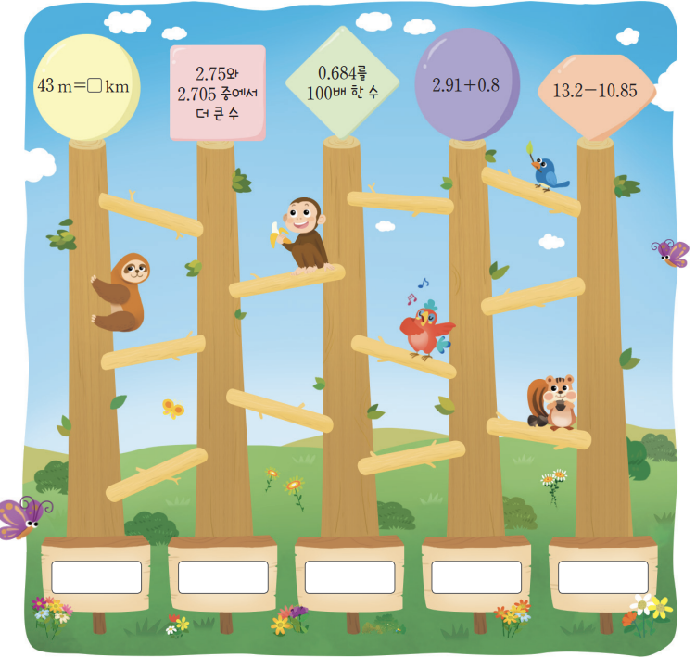
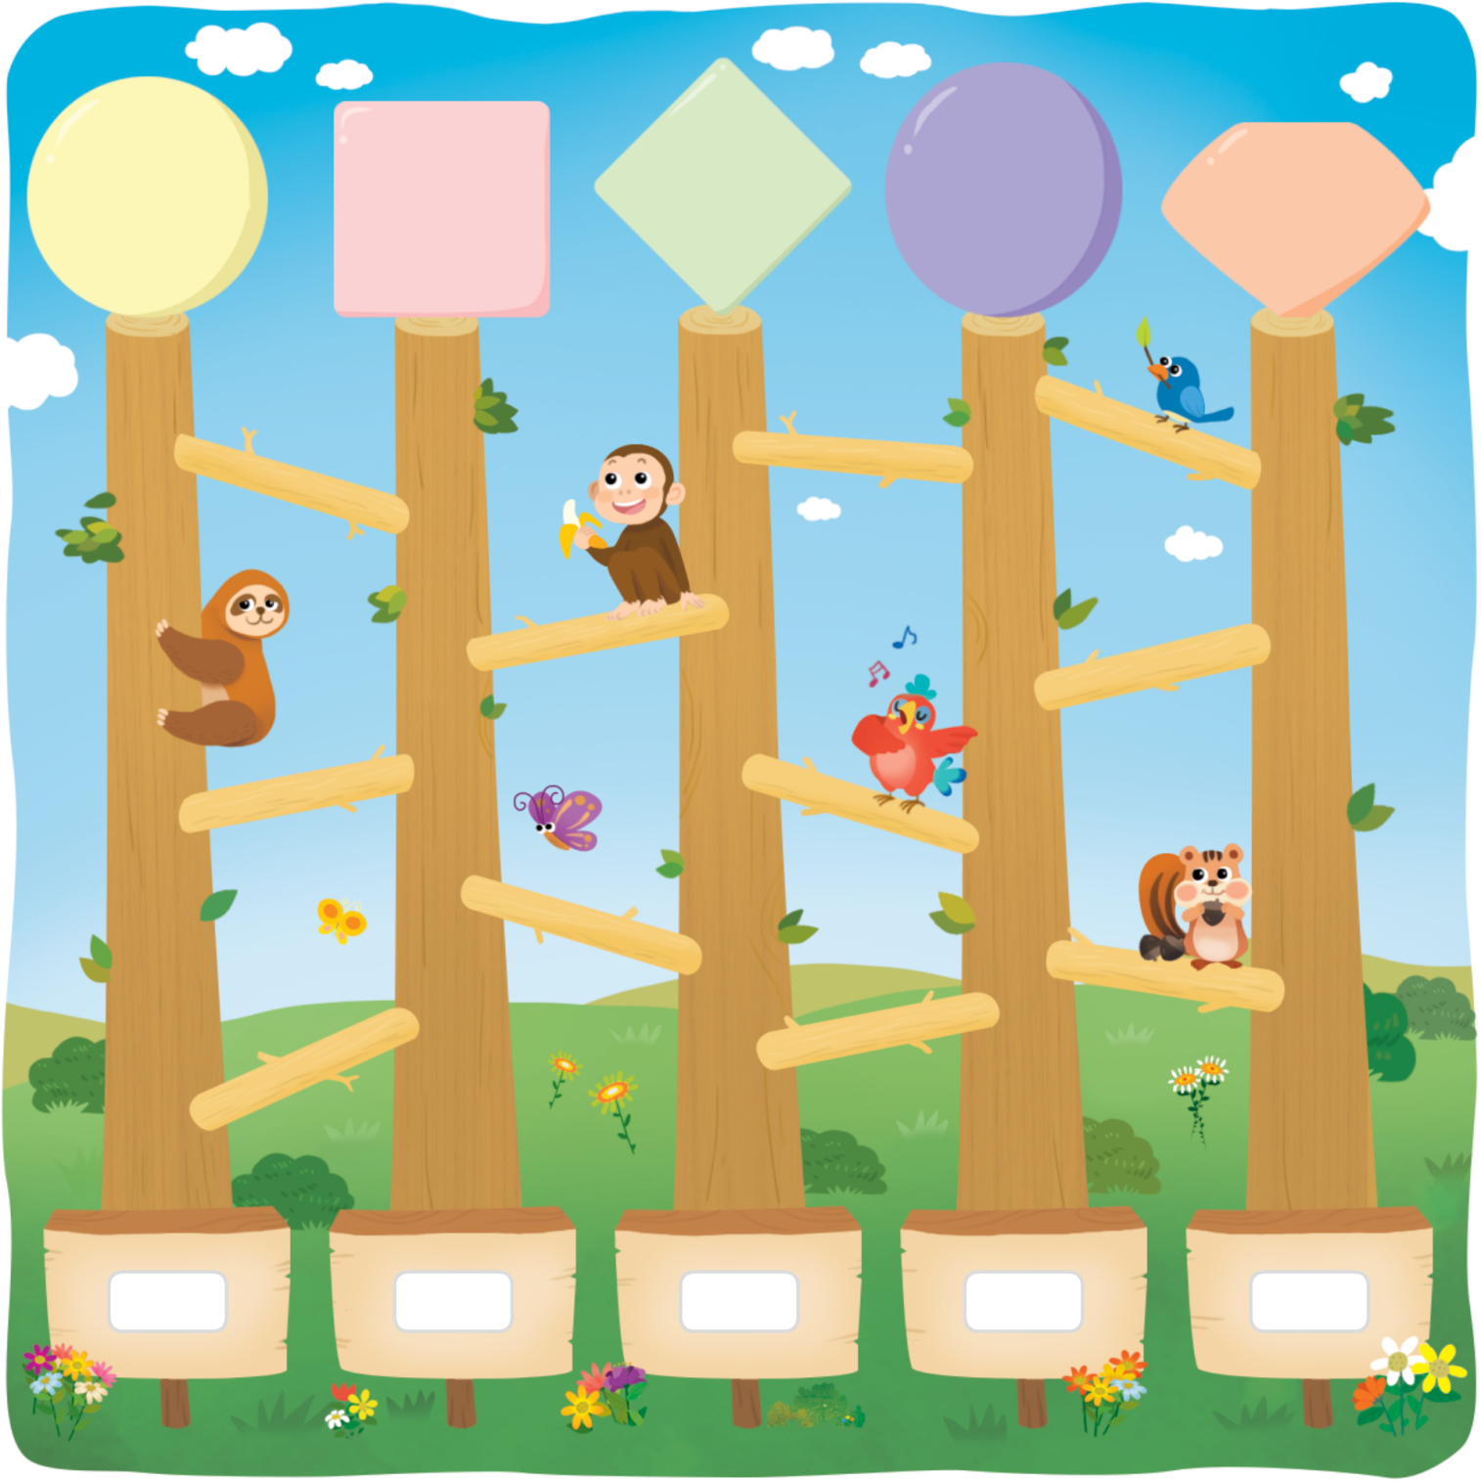




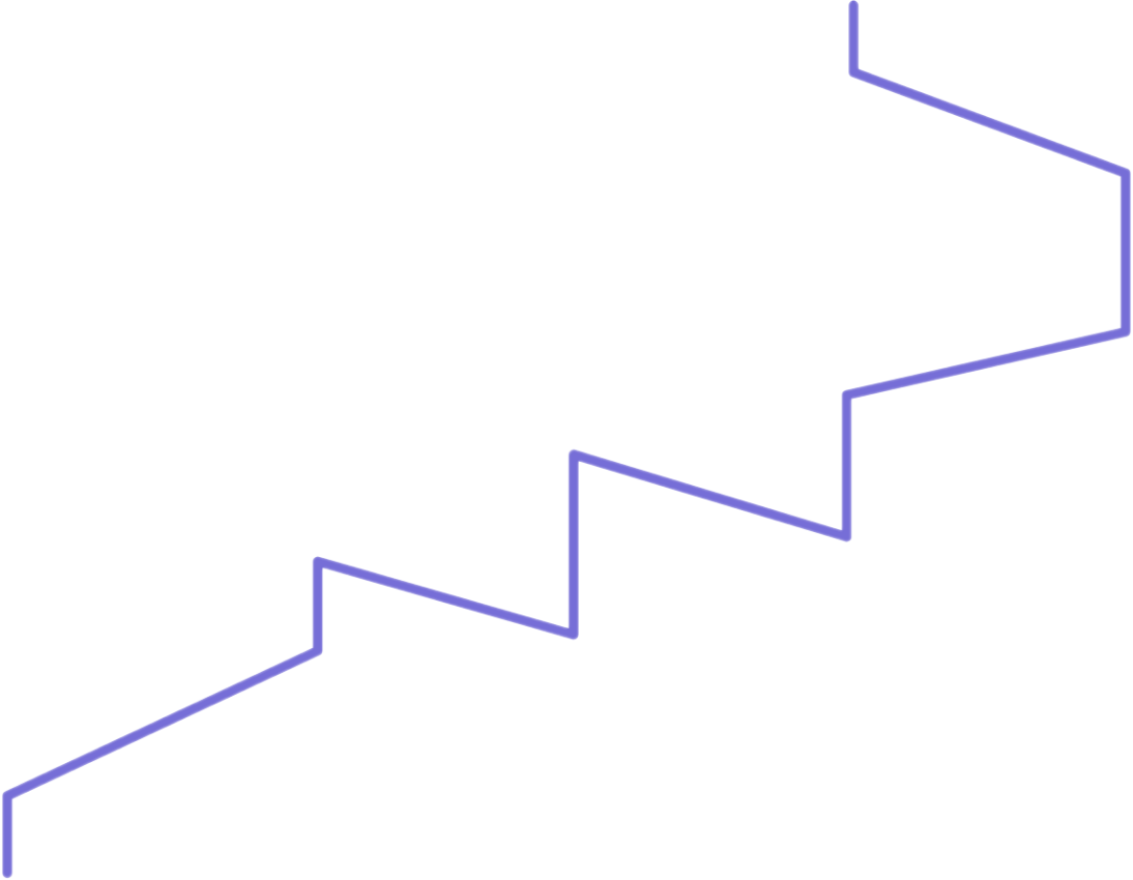


4-2
3. 소수의 덧셈과 뺄셈
suhi_p_0402_03_0010.html
10 정리해 보아요
Θ Description & Function
정리해 보아요 │ 52쪽
정리하기
수학 일기
처음에는 색깔 선은 안보임. 손가락 버튼 클릭하면 색깔 선과 함께 각각의 선 끝에 있는 파란색 답 텍스트 나타남. 첫 진입 화면 참고
프로토에 맞게 버튼 수정. 클릭 시 첫 진입화면으로 돌아감. 토글 이벤트는 없음.
[기능 관련 참고 DVD 개발물]
3_001_2015개정\수학 4-2 지도서\app\resource\contents_sub\lesson03\ops\ms_lesson03\ms_42_3_09_01_01.html
길을 따라가서 안에 알맞은 수를 써넣고 배운 내용을 정리해 봅시다.
43 m
＝ km
2.75와
2.705 중에서
더 큰 수
0.684를
100배 한 수
2.91＋0.8
13.2－10.85
#1
완료
삽화 파일명 | bg.png / line_01.svg ~ line_05.svg / 이미지 내 텍스트 새로 써주세요. 3_001_2015개정\수학 4-2 지도서\app\resource\contents_sub\lesson03\ops\ms_lesson03\images\ms_42_3_09_01_01
3.71
2.35
68.4
2.75
0.043
#2

Slide 4
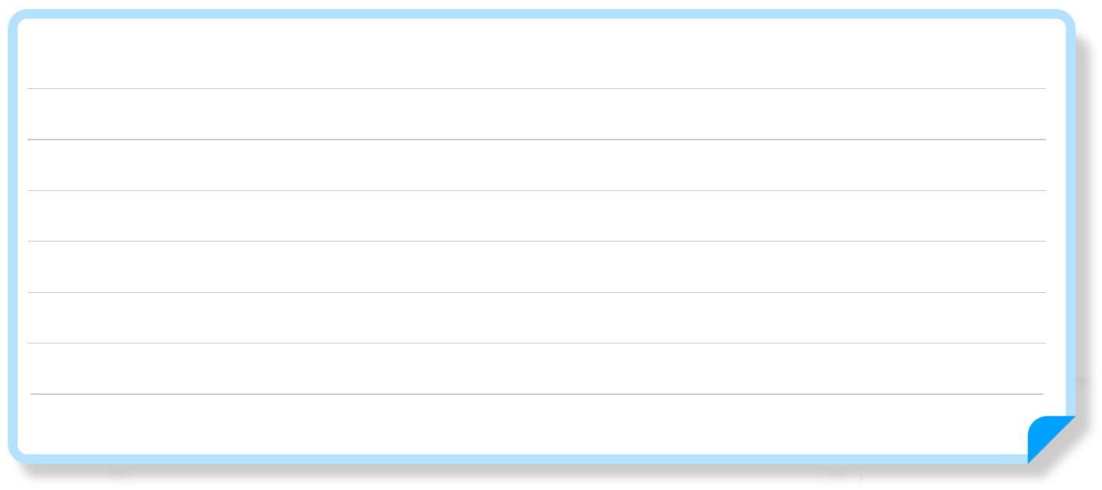
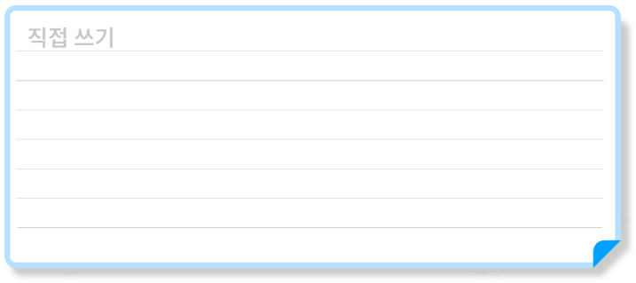


4-2
3. 소수의 덧셈과 뺄셈
suhi_p_0402_03_0010.html
10 정리해 보아요
Θ Description & Function
정리해 보아요 │ 52쪽
정리하기
수학 일기
예 보기 / 직접 쓰기 기능
처음에는 직접 쓰기 가능한 형태로 보임. 직접 쓰기 텍스트 색은 초록색. 예 보기 버튼 클릭 시 직접 쓰기 버튼으로 바뀌면서 노트 안의 텍스트가 나옴. (#00a0ff, 볼드) 직접 쓰기 버튼 클릭 시 예 보기 버튼으로 바뀌면서 다시 직접 쓰기가 가능한 형태로 바뀜.
배운 것을 되돌아보고 기억해야 할 내용을 써 봅시다.
#1
자릿값의 원리를 바탕으로 소수 두 자리 수와 소수 세
자리 수를 이해하고 읽고 쓸 수 있습니다.
소수의 크기를 비교할 수 있습니다.
소수 두 자리 수의 범위에서 소수의 덧셈과 뺄셈의 계산 원리를 이해하고 그 계산을 할 수 있습니다.
#2
완료

